Slide 1
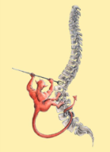
... til dig med
rygsmerter
HÅNDTERING af
RYGSMERTER
´ Tom Bendix, professor emeritus, dr. med.
Nu pensioneret. Til for nyligt tilknyttet
Afd. for Rygkirurgi, Led- og Bindevævssygdomme
Rigshospitalet, Glostrup opdateret 12.5.2022

Slide 2
EN SMERTE ER IKKE BARE EN SMERTE
Hvor meget en smerte generer én, afhænger meget af, om man forbinder noget farligt med den, eller om man har tillid til, at ryggen sagtens kan klare sig trods smerten.
Et eksempel (en gentagelse fra afsnittet ‘Alm. om smertemekanismer’ .. men vigtigt nok til at gentage):
En 58-årig læge vågnede en nat med heftige smerter i venstre side af brystet. Han troede selvfølgelig, at nu er blodproppen i hjertet kommet. Det skete i 1960’erne før udskiftning af hjertets kransårer og ballonudvidelser var muligt. Han tænkte, at hans liv nok snart var forbi.
Han gik den tunge gang ud mod køkkenet for at få sig en sjus.

Slide 3
(‘en smerte er ikke bare en smerte’ - fortsat)
Men pludseligt så han i spejlet, at han var blå og gul på brystet – og kom i tanker om, at han dagen før havde stået længe med en stor boremaskine mod brystet ! Han blev meget glad !!
Selv om smerten var fuldstændig den samme !
Det er lidt det samme, du med denne gennemgang skulle kunne opleve. Ryggen er stærk og kan tåle meget, og behøver ikke ødelægge dit liv, selv om den gør ondt. Hvis du – ligesom ham med de ufarlige brystsmerter – får forståelse for, at smerterne ikke betyder, at der er fare på færde.

Slide 4
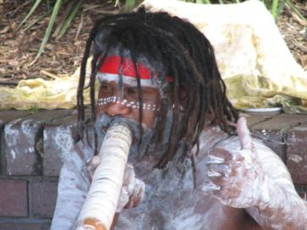

rygsmerters forløb
Rygsmerter har givetvis været til stede i samme grad langt tilbage i tiden, som de er i dag. Vi tror dét fordi der hos folkeslag, der i vor tid lever som de gjorde i middel-alderen, har samme udbredelse af rygsmerter som i de vestlige lande. Det gælder kamelhyrder i Oman, -
aboriginals i Australien, - og massai’er i Kenya.

Slide 5
rygsmerters forløb
Èn vigtig ting er at forholde sig til de forvirrende råd,
du givetvis har fået: Nogen siger, at man skal passe
på belastninger, - sidde pænt, - være opmærksom på hvordan man løfter, osv. Andre siger det modsatte.
I 70’erne og 80’erne troede man, at det var fysiske belastninger, der forårsager de sprækker, der er væsentlige for rygsmerter (se ‘Smertemekanismer’).
Derfor blev anbefalingerne: - Pas på med at bøje forover, - husk at bøje ned i knæene når du løfter, - sid ikke og fald sammen, - osv.
I samme periode så man, at antallet af sygemeldinger steg helt enormt ….

Slide 6
rygsmerters forløb
…. som denne kurve fra Storbritannien viser i næsten uhyggelig grad.
140
120
100
80
60
40
20
0
Men der er egentligt ikke noget at sige til det. Selvflg. tænkte mange: ”Da mit arbejde - siddende eller fysisk belastende - medfører belastninger på ryggen, så syge-melder jeg mig naturligvis, hvis jeg har ondt i ryggen.”

Slide 7
rygsmerters forløb
Det der så skete i 90’erne var erkendelsen af, at. …
sprækkerne i diskus skyldes ikke arbejdslivets eller fritidens fysiske belastninger (fraset ekstrem vægtløftning o. lign.). Når nogle får flere sprækker end andre skyldes det genetisk forhold.
Det blev meget klart vist, at et tillidsfuldt forhold til, at ryggen er stærk og kan tåle alt (fraset større traumer) gjorde, at sygemeldingerne reduceredes væsentligt.
Vi behandlere har fejlagtigt lært en hel generation, at det er farligt at belaste sin ryg. Det er det ikke. Der kan opstå flere episoder med rygsmerter ved fysiske belastninger, men det ødelægger ikke vævene i ryggen
.

Slide 8
rygsmerters forløb
Skal lige præcisere, at der ikke er noget galt i at bøje i knæene når man løfter, men den måde dette bør foregå på, har naturen kodet ind i os for længst, og det er klogere at lade være med at tænke for meget over dét.
Instruktion i løfteteknik har vist en tendens til, at det går værre med rygsmerter fremover !
Givetvis fordi man fokuserer rigtigt meget på, at
”…det er farligt at belaste ryggen forkert.”

Slide 9
Ryg-smerte
Fysiske behandl. /forebyggelse: ”husk på at bøje knæ v. løft”, osv
… eller sagt på en anden måde:
Det er muligt, at de traditionelle råd om at aflaste ryggen kunne gavne (?) …
… men tilsyneladende skader den fokusering, der følger med mindst lige så meget.
fokusering

Slide 10
rygsmerters forløb
Skal her minde om dette budskab, beskrevet i afsnittet ‘sygdomsmekanismer’:
Gennem livet er der nogenlunde lige mange der har ryg-smerter i forskellige aldersgrupper fra 20-års alderen frem til seniet. Men for den enkelte med mere heftige rygsmerter er der ofte følgende forløb:
Ryg-smerter
Alder

Slide 11
rygsmerters
forløb
Dette princip er tilpasset på den måde, at diskus’ ellers væskeholdige kærne bliver arvævs-agtig, og ikke længere trænger ud gennem sprækkerne i diskus’ ydre ”radialdæk.”
Rygsmerter
Alder

Slide 12
rygsmerters
forløb
SÅ …
Selv om en smerte-periode kan synes uendelig lang, så er det mest sandsynlige at den klinger af igen med tiden.
Prisen er at ryggen bliver noget stivere. Men da hellere dét end at heftige smerter bare fortsætter og fortsætter.

Slide 13
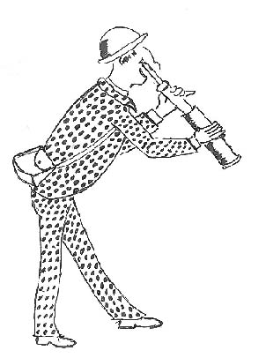
smerte-opfattelsen
Mange misforståelser – og megen unødig fokusering – er opstået fordi man ikke har gjort sig dette næste klart:
Når man betragter rygsmerten og skal håndtere den, skal man huske at forholde sig til alle tre nævnte komponenter:
Rygsmerten er som
en 3-benet skammel.
Man kan ikke nøjes
med at betragte én
af delene.
muskelspænding
lokal smertemekanisme
smerteopfattelse

Slide 14
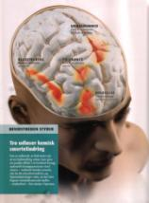


Smerten skabes i ryggen, men føles i hjernen.
smerte-opfattelsen
Dette kan sammenlignes med, at musik kan skabes i radio-huset, men høres i vores radioer.
Det er muligt at skue op og ned for smertesignalet - lige som radioen. (Desværre kan man dog ikke lukke for smerten)

Slide 15

smerte-opfattelsen
smerte-signal
smerte-opfattelse
diskus
andet
Skrue ned:
Tillid til ryggen
Forstå at den ikke går i stykker
ved fysiske belastninger
Skrue op:
Unødig fokusering / utryghed
Stadig tro på at en ny beh. hjælper
muskel-spændinger

Slide 16
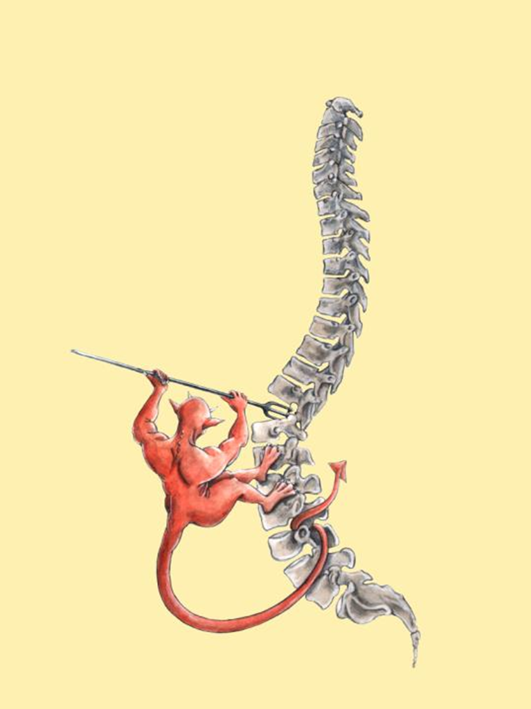
smerte-opfattelsen
Ang. det med ’Tillid til ryggen’:
Dét er umuligt at få, hvis man – mere eller mindre – har dette billede af, hvad der foregår i ryggen.
Det billede vi har i hovedet påvirker den måde vi bruger ryggen på.
Har man dette billede vil man bevæge sig som ‘at gå på tynd is.’
[med tilladelse fra ‘Aage Indahl: Når Ryggen Krangler,’ Valdisholm Forlag]

Slide 17
Èn ”effektiv” måde at få et skræk-præget billede af, hvad der sker i ryggen, er at bruge ordet ”slidgigt.” Dét er ikke et korrekt ord for de forandringer man ser i diskus ved røntgen og MR-skanning. Det ligner det man ser ved slidgigt i knæ og hofter, men i ryggen bidrager ‘slid’ ikke til disse forandringer - og bl.a. af dén grund er navnet selvflg. forkert.
Og især er det uheldigt, fordi ordet naturligt vil mane til forsigtighed. ”Hvis ‘slid’ giver mig rygsmerter, så vil jeg da ikke belaste mig fysisk.”
Men en sådan holdning er en rigtig dårlig idé !

Slide 18
smerte-opfattelsen
Det lyder måske så nemt, at man skal fokusere mindre. Selvfølgeligt er det ikke let, men det har vist sig at være den bedste vej til at leve et aktivt liv trods smerterne.
Ligesom: Du hører en mærkelig lyd i bilen. Vi vil alle gribes af panik: ”Nu går den nok snart i stå – jeg kommer for sent frem.” Man fokuserer på lyden, - den skærer i ørerne på os!
Kører du ind på en tank og får at vide, at det ”bare” er en lidt løs kilerem, og at du sagtens kan køre videre i 1-2 uger, så hører du ikke lyden nær så meget, men skruer måske blot op for musikken i bilen.
Dette fordi du har fået tillid til, at bilen nok skal kunne klare dine næste ture.

Slide 19
smerte-opfattelsen
Man hører iblandt nogle sige efter forklaringer, som dem i hele denne gennemgang, at ”… der står, at jeg fejler ikke noget.”
Dét er også uheldigt. Selvflg. er der et eller andet inde i ryggen, der gør ondt.
Omkring halvdelen af dem der får rygproblemer, vil få det
igen – inden for nogle år. Men det betyder stadigvæk ikke,
at det er farligt.
Ryggen kører sit eget løb.
Det er normalt ikke din skyld, hvis du får ondt i ryggen.

Slide 20
smerte-opfattelsen
Vil man til stadighed have, at smertesignalet fra ryggen skal fjernes, så fokuserer man meget på smerten.
Smerten kan som regel ikke fjernes ved behandling - omend den måske kan lindres i en del tilfælde. Har man prøvet en behandling 4-5 gange uden (særlig) effekt, så finder man meget sjældent de vises sten ved at fortsætte.
Og det koster, at stræbe meget efter en effektiv behandling - i form af øget fokusering.
De fleste tilsyneladende ”effekter” af behandling var sket alligevel ved naturens hjælp:

Slide 21
Det der ofte har snydt os er: Rygsmerter bølger op og ned, styret af naturen (blå kurve). Man går til en behandler, når smerten er værst (= ”bølgen er højest”) ... [tryk ]. Mange oplever derfor, at en behandling har hjulpet. Det har den også i en del tilfælde, men forbedringen skyldes oftest, at naturen mindsker smerterne.
I dette tilfælde, hvor den blå er naturens forløb og den røde [tryk ] er smerte-forløbet efter en behandling, har der været en lille, men ikke imponerende effekt af behandlingen.
Rygsmerte
naturens effekt
behandlingens effekt

Slide 22
smerte-opfattelsen
Behandlings-typer
skal kun nævnes kort her - vil ofte være forskellige fra person til person.
Udspændinger er oftest godt til at lindre de mange smerter, hvor muskelspændinger/-kramper indgår.
Ellers er det påvist, at der i en del tilfælde – men langt fra alle - er effekt af manipulation (som især kiroprakto-rer er kendte for), træning, og akupunktur. Men det bør individuelt vurderes af en ryg-kyndig person, om det netop for dig er rimeligt at prøve. I almindelighed er effekten af disse behandlinger ikke imponerende = forløbet bliver ikke væsentligt bedre, end hvis man ikke var blevet behandlet.
Operationer har i bestemte situationer en god effekt, og bør ligeledes vurderes, men i forhold til hvor mange, der har rygsmerter, er det kun et få-tal, der bør opereres.

Slide 23
smerte-opfattelsen
Det skal understreges, at det er muligt du bliver sat i en behandling, mens du er på et Hospital / specialist. Vær ikke skuffet hvis en sådan behandling ikke tilbydes dig. Hvis behandleren ikke føler det vil hjælpe dig, er det bedre at lade være.
Det som du lærer om at håndtere smerten - bl.a. ved denne gennemgang - kan bestemt godt betragtes som en behandling. Og uanset hvilken behandling du ellers tilbydes, er denne gennemgang nyttig for, at smerten skal genere dig mindst muligt.
Notes:
Tom: over hvor lang tid er det at effekten ses udlignet??
Den behandling der evt. virker på dig, kan i bedste fald smertelindre lidt i begyndelsen dage/ uger, men ser vi på effekten af behandlingen over få måneder, så er den der ikke..

Slide 24
ryg-fakta
RYG-FAKTA
Ryggen er stærk. Det er (stort set) ikke belastninger, der gør, at der kommer sprækker i disk’ernes ydre lag. Gener (arv) spiller en langt større rolle.
Selv om fysiske belastninger kan ledsages af øgede smerter, skader belastninger ikke på længere sigt. Det er langt hyppigst muskelspændinger, der er skyld i akutte rygsmerter.
Du kan derfor trygt bruge din ryg – også ved tunge belastninger.

Slide 25
ryg-fakta
Jo mere du lader ryggen passe sig selv, des mindre gør den ondt.
Hvis en flyvemaskine flyver igennem en storm, mærker man det næsten ikke. En autopilot – programmeret gennem 50 år - finjusterer løbende flyets bevægelser. Hvis piloten slog autopiloten fra, blev flyvningen svært hoppende.
Ryggens bevægelser er tilsvarende ”programmeret” gennem millioner af år. Hvis du tænker for meget over hvad du gør, bliver belastninger tilsvarende akavede og anspændte.

Slide 26
ryg-fakta
I langt, langt de fleste tilfælde skyldes rygsmerten IKKE
en alvorlig sygdom.
´Alvorlig´ betyder her, at man beskadiger sin ryg på
længere sigt, hvis man overbelaster den. Når det er
tilfældet, skal man passe på i hverdagen. Men det er
heldigvis sjældent.
Nogle sætter ordet ´alvorligt´ i forbindelse med
cancer. Détte er meget sjældent hos folk med
rygsmerter. HVIS behandleren havde den mindste
mistanke hos dig, ville han/hun have sagt det.

Slide 27
ryg-fakta
Nogle gange kan gener og smerter vare i lang tid. Men
det betyder ikke, at det er alvorligt. Der vil stort set altid
relativt fredelige perioder mellem de mere heftige smerter.
Det vil normalt fortage sig før eller siden – selvom det er
frustrerende, at der ikke er nogen, der kan forudsige
hvornår!
De fleste mennesker kan komme i gang igen ret hurtigt
- også selvom de stadigvæk har ondt.
Jo hurtigere du kommer i gang med dine normale
daglige aktiviteter, jo hurtigere vil du føle dig bedre.

Slide 28
rygsmerters forløb
Sygemeldinger i sig selv fastholder rygsmerten mere end den fysiske aflastning evt. gavner.
Selvflg. kan sygemelding være rimelig i specielle tilfælde.
Er du alligevel utryg ved din ryg, bør du kontakte din læge.

Slide 29
Det er vores håb, at konsultationen og denne gennem-gang har gjort dig mere tillidsfuld til, hvad ryggen kan, og bedst kan lide. Og specielt, at dine smerter vil genere dig mindst muligt. Så du kan leve et bedre liv trods smerterne. Indtil de forsvinder – eller reduceres væsentligt – ved naturens hjælp.

Slide 30
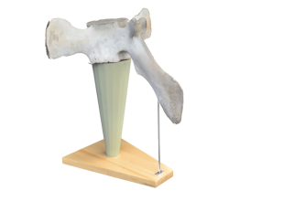
Det bedste at gøre
mod ondt i sin ryg
er at turde tør’e
at føle sig tryg.
Tom Bendix

Slide 31
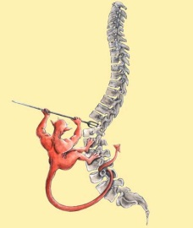
Hvordan håndterer
du dine rygsmerter
Hvordan håndterer du dine rygsmerter ?
Hermed slut for SMERTE-HÅNDTERINGS-delen.

